Slide 1
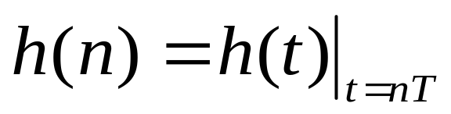

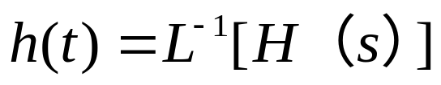
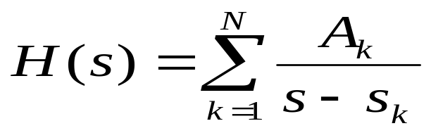
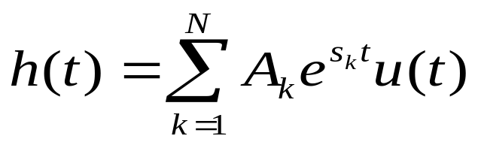
§5 设计IIR滤波器的脉冲响应不变法
脉冲响应不变法设计的基本原理和方法
1、基本原理
从时域响应出发，使求得的数字滤波器的单位脉冲响应h(n)等于模拟滤波器的单位冲激响应h(t)的抽样值。
若 已知，则：
2、方法
① 将H(s)进行部分分式展开：
② 对H(s)进行拉氏反变换：

Slide 2

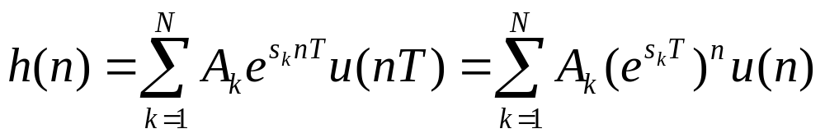


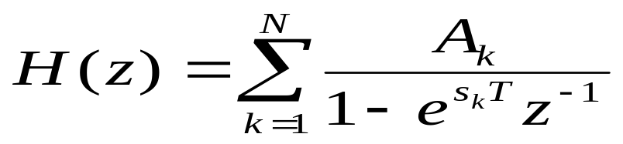

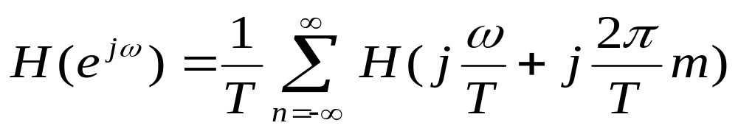
设计IIR滤波器的脉冲响应不变法
③ 由 获得：
④ 对 取 变换得：
脉冲响应不变法设计的滤波器的频率响应
设原模拟滤波器的频率响应为 。∵ h(n)是h(t)的等间隔抽样，根据抽样定理，序列h(n)的频谱是原模拟信号频谱的周期延拓。即：

Slide 3
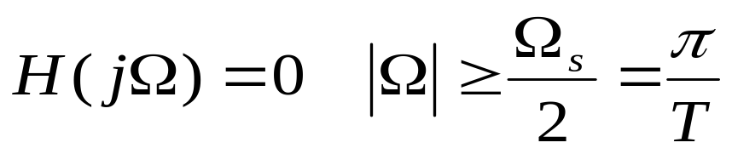
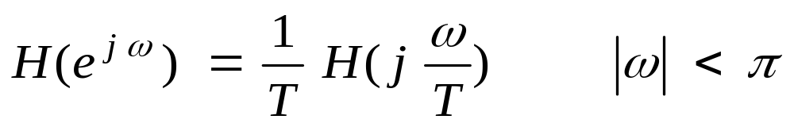
设计IIR滤波器的脉冲响应不变法
若模拟滤波器的频率响应是带限于折叠频率（奈氏频率）之内，即：
此时，数字滤波器的频率响应才能等于模拟滤波器的频率响应 。即：
注意：∵高通和带阻滤波器不能满足以上的要求，将会产生混叠。∴脉冲响应不变法不适合用来设计高通和带阻数字滤波器。
几点修正
① 消去T的影响

Slide 4


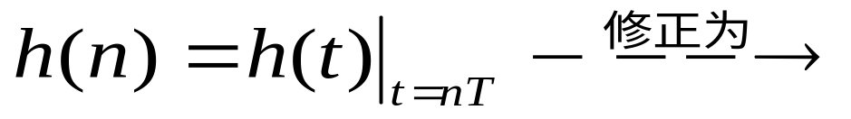
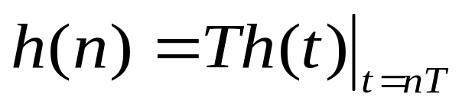

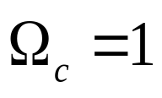
设计IIR滤波器的脉冲响应不变法
数字频率响应与模拟频率响应的主要差别：具有一个乘法因子(1/T)= f_{S}。当采样频率f_{S}很高时，将会使滤波器的增益很大，这往往是不希望的。为此可对 作如下修正：
② 直接用数字频率表示的求H(z)的公式
实际滤波器设计中，为使设计公式及有关参数表格化（使之更通用），做到只要知道滤波器的阶数，就可直接查出低通原型的系统函数。因模拟滤波器系统函数的表格大都是归一化低通原型 ，其滤波器3dB点截止频率都归一化在

Slide 5
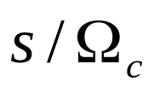
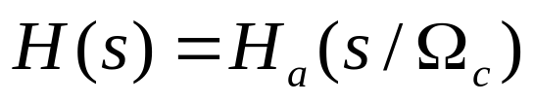
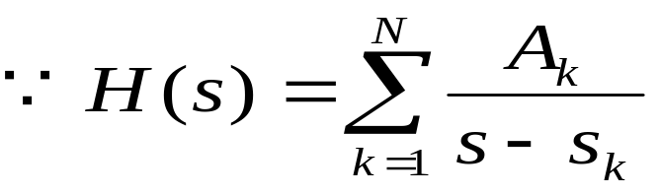

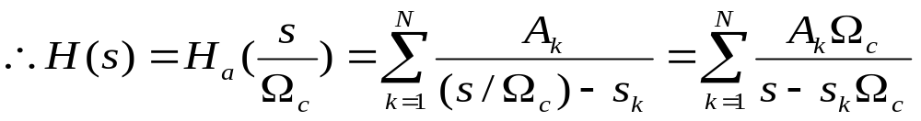

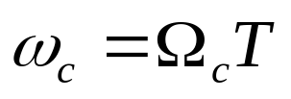
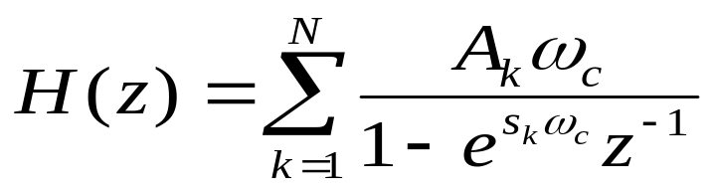
设计IIR滤波器的脉冲响应不变法
当滤波器的实际截止频率不等于1时，须进行反归一化：以 代替 中的 s 。即实际低通滤波器的系统函数H(s)应为:
具体修正过程：
式中 为模拟归一化原型系统函数的极点
设： ，则：

Slide 6
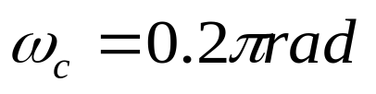

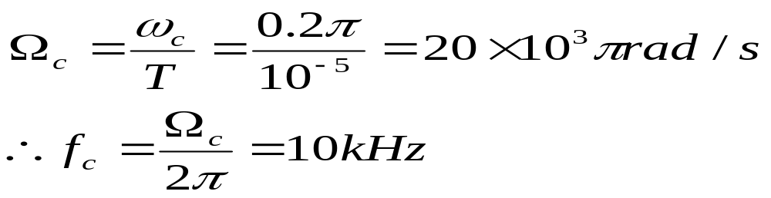
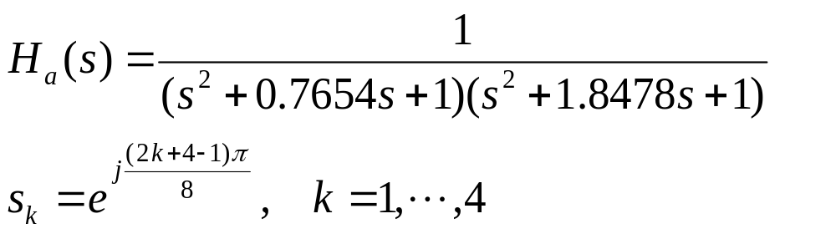
典 型 例 题
例：用 “ 脉冲响应不变法 ” 设计一个4阶巴特沃斯型数字低通滤波器，要求满足以下指标：
(1) 若采样周期T=10μs，求实际模拟截止频率f_{c}；
(2) 3dB截止频率 。
解：
分三步设计所要求的数字低通滤波器：
① 查“巴特沃斯数字低通滤波器原型表”，得传递函数：

Slide 7
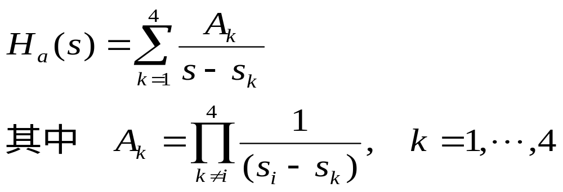
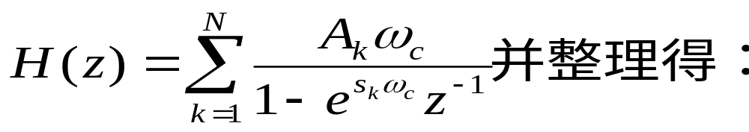
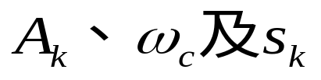
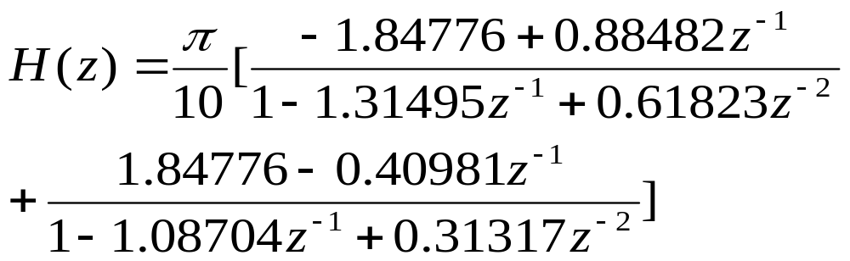
典 型 例 题
② 部分分式展开并求A_{k} ：
③ 求得H(z)的实系数二次形式 ：
将 代入

Slide 8
§6 设计IIR滤波器的双线性变换法
设计思想
设计方法
频率预畸变
典型例题

Slide 9
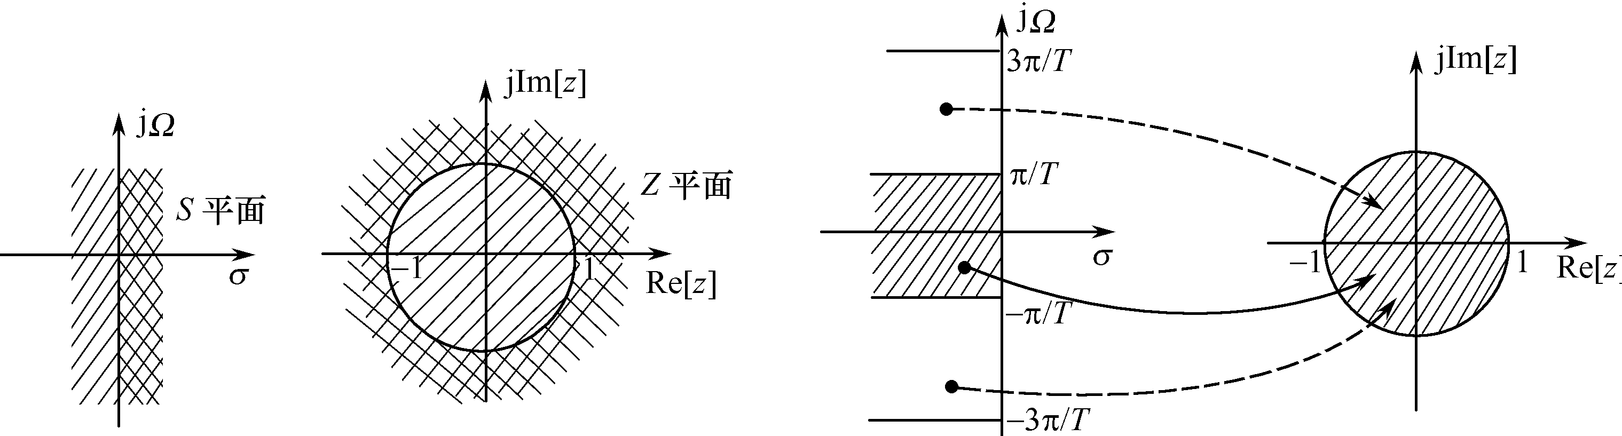
设计IIR滤波器的双线性变换法
设计思想
1、脉冲响应不变法的主要缺点：对时域的采样会造成频域的“混叠效应”，故有可能使所设计数字滤波器的频率响应与原来模拟滤波器的频率响应相差很大，而且不能用来设计高通和带阻滤波器。
原因：从S平面到Z平面的映射是多值映射关系
脉冲响应不变法的映射过程图示

Slide 10
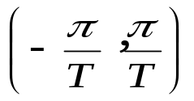
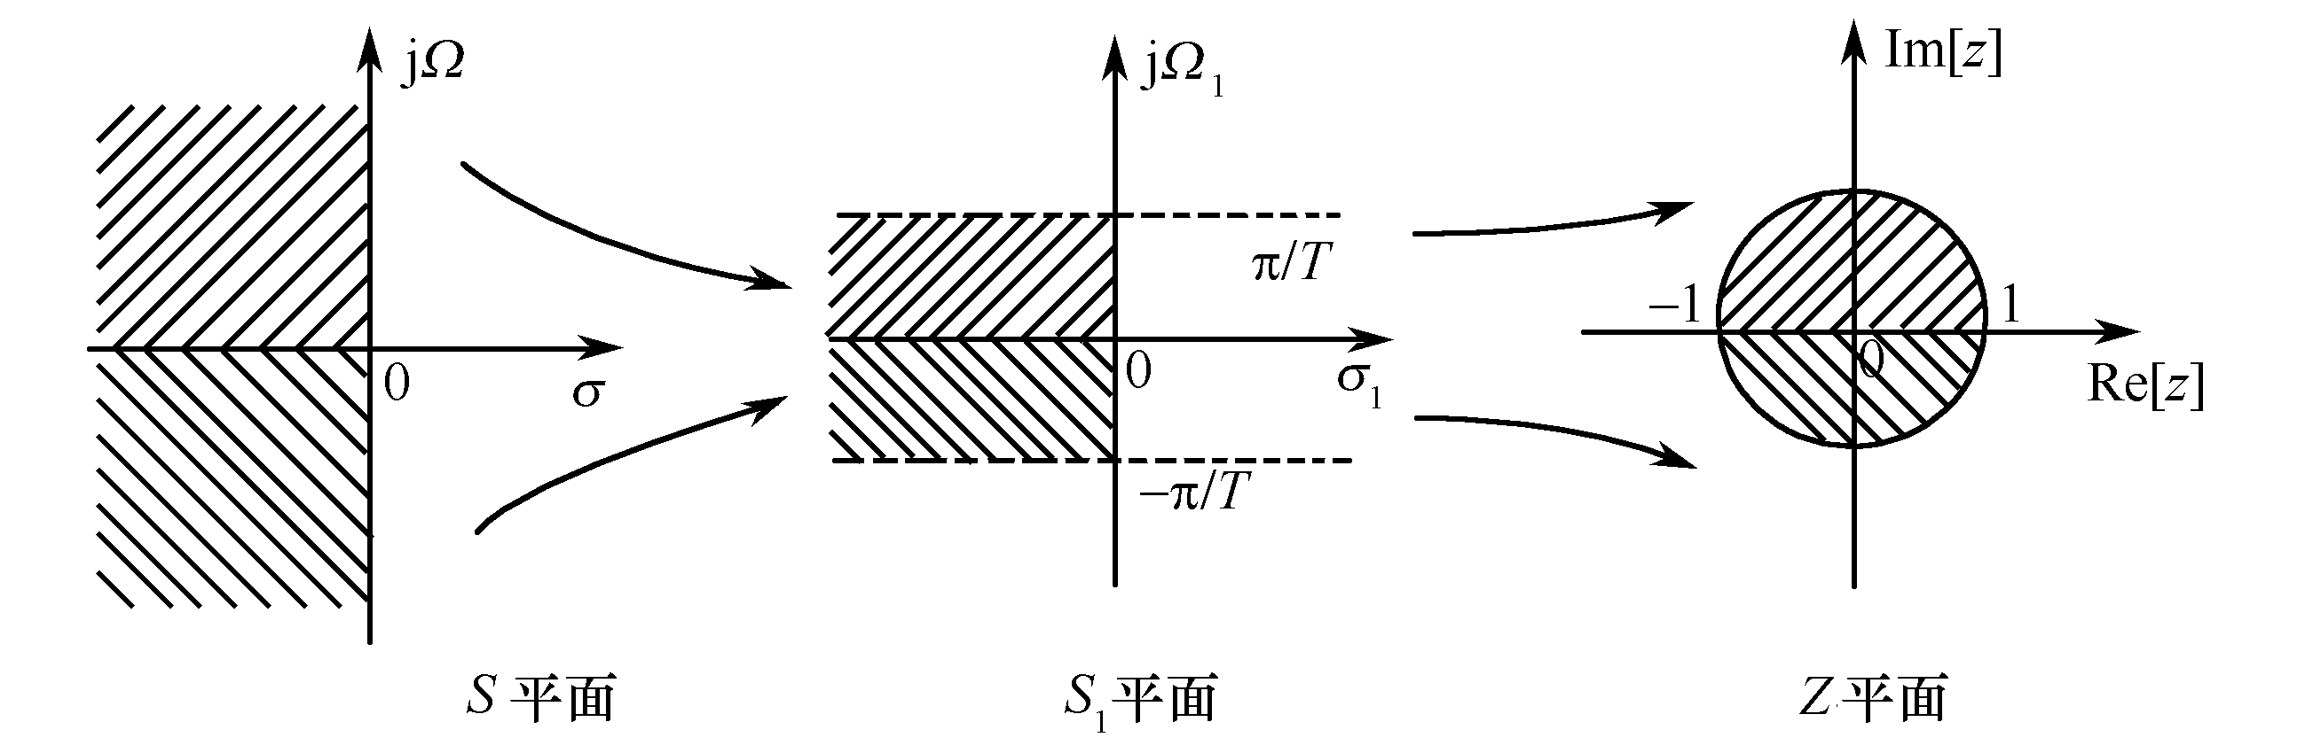
设计IIR滤波器的双线性变换法
2、双线性变换法的改进：
为避免频率的“混叠效应” ，分两步完成S平面到Z平面的映射。
① 将S平面压缩到某一中介的S₁平面的一条横带域 ；② 通过标准的变换将此横带域映射到整个Z平面上去。
双线性变换的映射过程图示

Slide 11
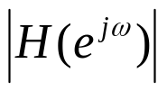

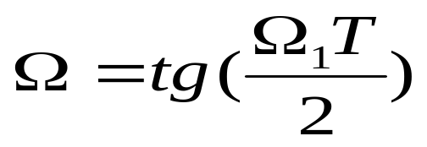
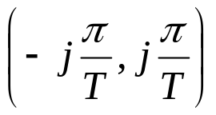
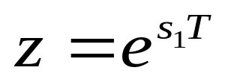
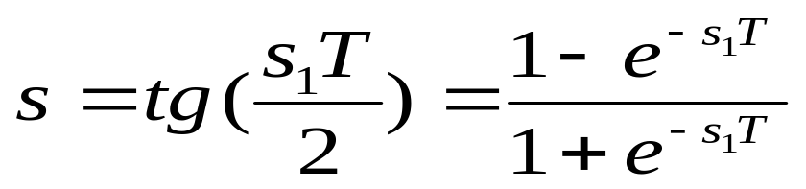
设计IIR滤波器的双线性变换法
3、双线性变换法的基本思路：
从频率响应出发，直接使数字滤波器的频率响应 ，逼近模拟滤波器的频率响应 ,进而求得H(z)。
“双线性变换法”设计方法
① 通过正切变换：
将S平面的jΩ轴压缩到S₁平面的jΩ₁轴上的 内。
② 通过Z变换： 将Ω₁映射到Z平面的单位圆上。
③ 将正切变换延拓到整个S平面，得到S平面到S₁平面的映射关系：

Slide 12

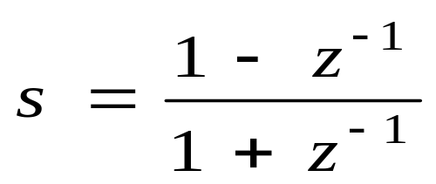
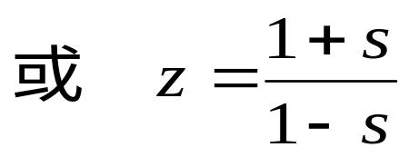
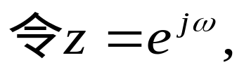
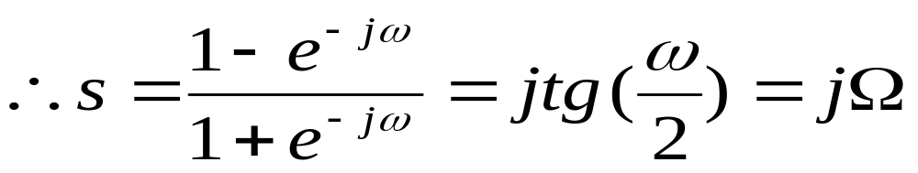
设计IIR滤波器的双线性变换法
④ 将S₁平面按 映射到Z平面得到：
“双线性变换法” 可行性的论证
映射必须满足的条件：
Ⅰ S平面的虚轴映射到Z平面的单位圆上；
Ⅱ 位于S左半平面的极点应映射到Z平面的单位圆内。
说明S平面的虚轴映射成了Z平面的单位圆
带入

Slide 13
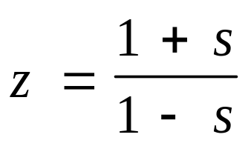

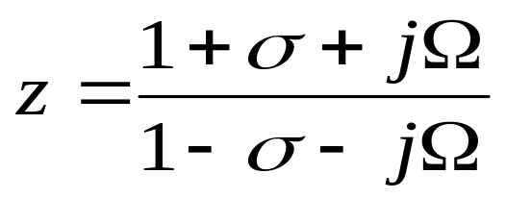
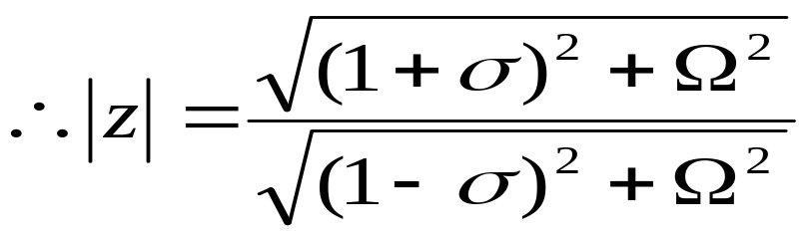

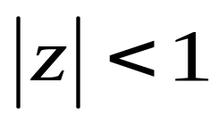
设计IIR滤波器的双线性变换法
令 ,
带入 得：
此式表明：S平面的左半平面轴映射到了Z平面的单位圆内，可保证系统函数经映射后稳定性不变。
当 时，

Slide 14
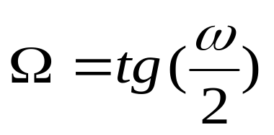
设计IIR滤波器的双线性变换法
双线性变换的频率对应关系
双线性变换法虽然避免了“频率混叠效应”，但出现了模拟频率与数字频率为一种非线性的关系情形。即：
可见：模拟滤波器与数字滤波器的响应在对应的频率关系上发生了“畸变”，也造成了相位的非线性变化，这是双线性变换法的主要缺点。具体而言，在Ω上刻度为均匀的频率点映射到ω上时变成了非均匀的点，而且随频率增加越来越密。
双线性变换法除了不能用于线性相位滤波器设计外，仍然是应用最为广泛的设计IIR数字滤波器的方法。

Slide 15
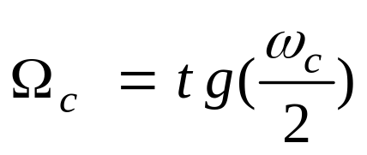
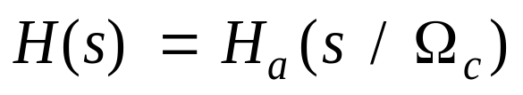
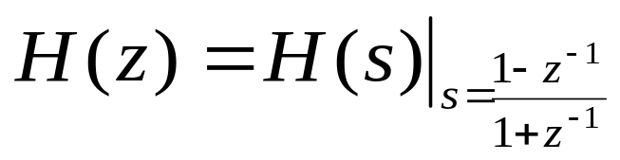
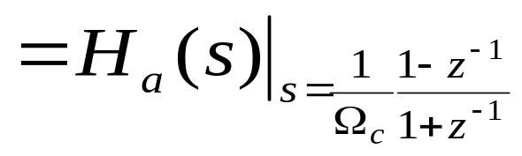
设计IIR滤波器的双线性变换法
频率预畸变
为了保证各边界频率点为预先指定的频率，在确定模拟
低通滤波器系统函数之前必须按式 进行
频率预畸变；然后将预畸变后的频率代入归一化低通原
型Ha(s) 确定 ；最后求得数字系统
函数：
频率预畸变示意图
用双线性变换法设计IIR滤波器的过程总结

Slide 16
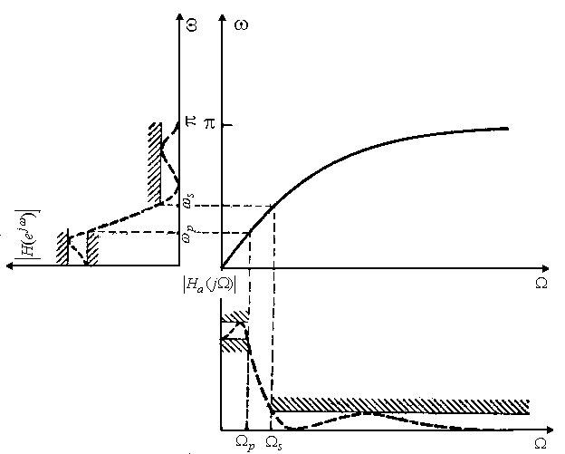
设计IIR滤波器的双线性变换法
返回

Slide 17
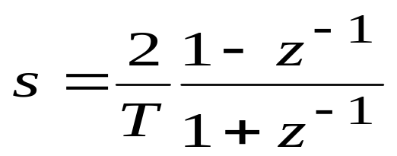
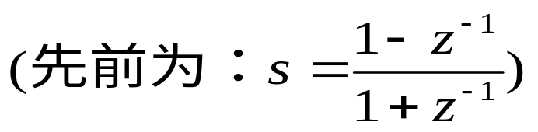
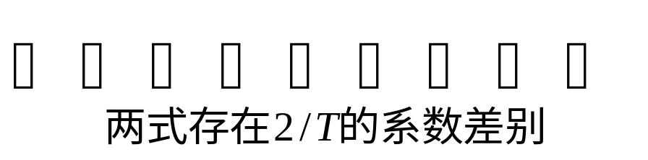

设计IIR滤波器的双线性变换法
有关双线性变换公式的说明
有些文献中双线性变换的关系为:
抽样间隔T的选取：
满足： 的任意T值。
只要保证将模拟频率在带限之间，不会产生因多值映射产生频率混迭现象即可。

Slide 18








典 型 例 题
例：利用双线性变换法设计巴特沃斯型数字低通滤波器
设计参数：通带数字截止频率 ，通带内最大衰减 ，阻带数字截止率 ，阻带内最小衰减 。
解：
① 进行频率预畸变，求 。
② 确定巴特沃斯型数字低通滤波器的阶次。
∴ 取滤波器阶次 N = 3

Slide 19




典 型 例 题
③ 查表得3阶巴特沃斯低通滤波器原型的传递函数。
④ 求 3 dB 截止频率 。
反归一化得：

Slide 20



典 型 例 题
⑤ 用双线性变换式求得H(z) 。
滤波器的幅度响应与相位响应

Slide 21
本次作业
习题4.8
习题4.13
习题4.14
习题4.15

